Slide 1
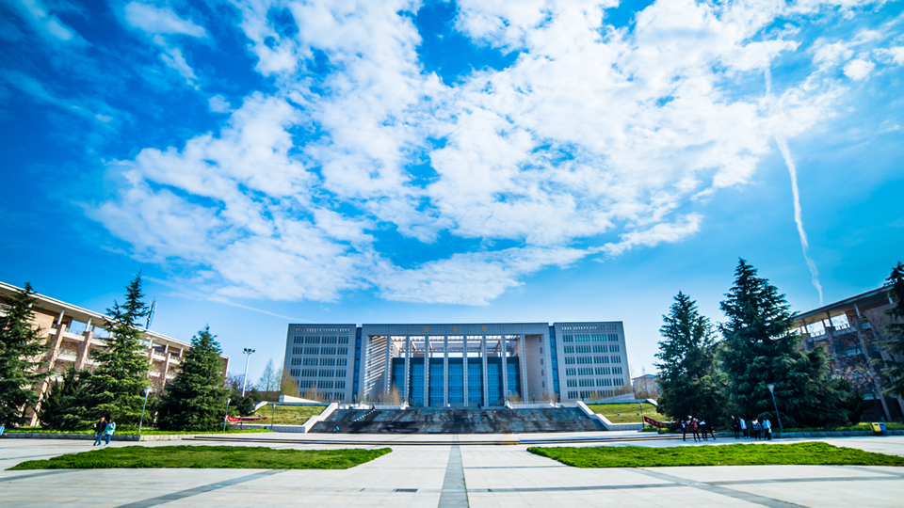
全国大学生
电子设计竞赛介绍
2026
赛制、题型与团队分工
电赛选拔宣讲暨优秀作品展示交流会
Notes:
今天围绕全国大学生电子设计竞赛，介绍比赛怎样进行、能带来什么能力、有哪些常见技术方向，以及初次参赛的准备方法。本稿以全国赛通行章程和2025年全国赛文件为例。未来届次的具体日期与细则请查看当年通知。
资料来源（核对日期：2026-10-06）：
https://www.ti.com.cn/cn/lit/ug/zhcn003/zhcn003.pdf
https://jwc.xjtu.edu.cn/info/1172/8971.htm
版式与校园图片参考用户提供的西北大学蓝色模板，原模板署名：西北大学微信公众平台，图片素材来自“微西大”新媒体中心。

Slide 2
分享内容
01
为什么要打电赛
02
电赛赛制
03
题型与技能要求
04
团队分工
Notes:
先把赛制说清楚，再讨论参赛价值，接着介绍题目与技能，最后给出可执行的备赛建议。
版式与校园图片参考用户提供的西北大学蓝色模板，原模板署名：西北大学微信公众平台，图片素材来自“微西大”新媒体中心。

Slide 3
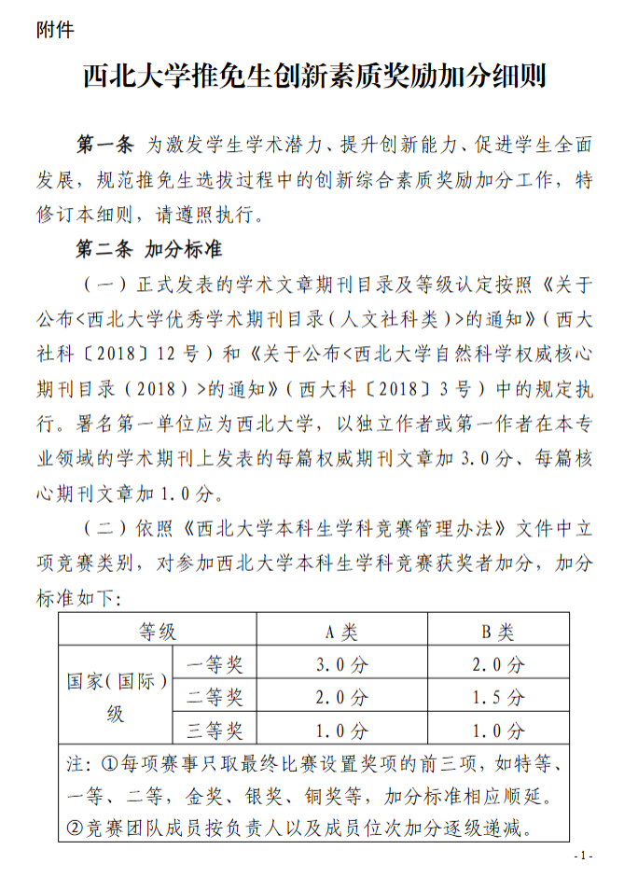
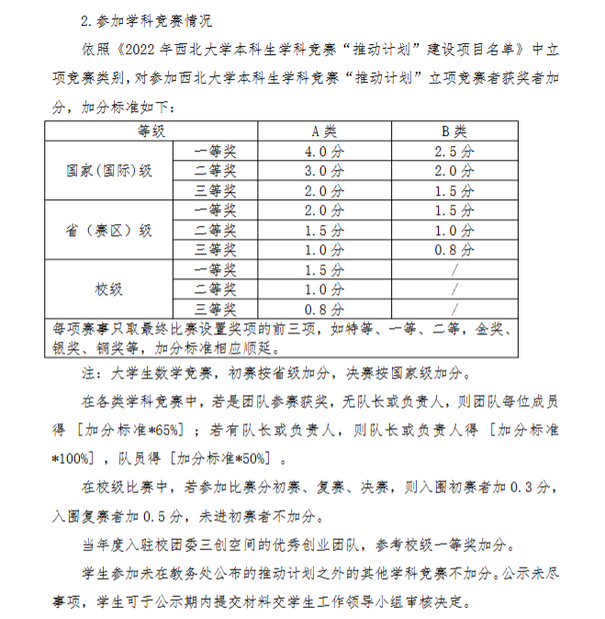
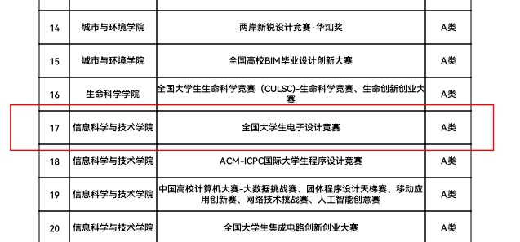
01 为什么要打电赛
（1）保研与综测加分
推免文件
综测文件
“推动计划”竞赛名录
07
Notes:
章程明确将工程实践与团队协作作为比赛目的。本页对求职与科研价值的讨论属于经验分析，比赛经历能够提供项目素材，但并不保证就业、科研成果或推免结果。简历中应写明负责的模块、遇到的问题、验证方法以及真实结果。未核实西北大学具体加分政策，因此不宣称固定加分或直接保研。
资料来源（核对日期：2026-10-06）：
https://www.ti.com.cn/cn/lit/ug/zhcn003/zhcn003.pdf
版式与校园图片参考用户提供的西北大学蓝色模板，原模板署名：西北大学微信公众平台，图片素材来自“微西大”新媒体中心。

Slide 4
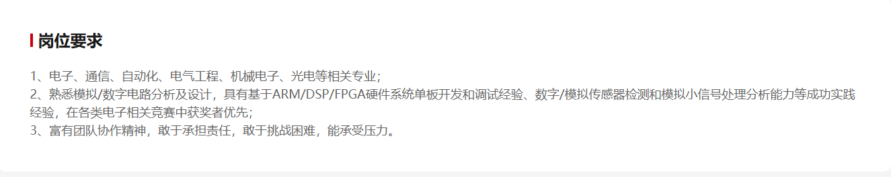
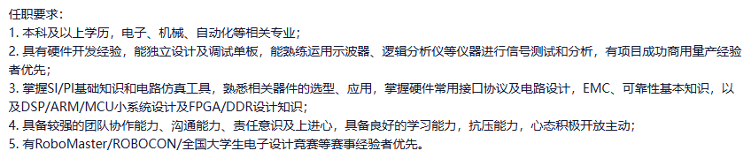
01 为什么要打电赛
（2）实习与就业
华为
大疆
07
Notes:
章程明确将工程实践与团队协作作为比赛目的。本页对求职与科研价值的讨论属于经验分析，比赛经历能够提供项目素材，但并不保证就业、科研成果或推免结果。简历中应写明负责的模块、遇到的问题、验证方法以及真实结果。未核实西北大学具体加分政策，因此不宣称固定加分或直接保研。
资料来源（核对日期：2026-10-06）：
https://www.ti.com.cn/cn/lit/ug/zhcn003/zhcn003.pdf
版式与校园图片参考用户提供的西北大学蓝色模板，原模板署名：西北大学微信公众平台，图片素材来自“微西大”新媒体中心。

Slide 5
01 为什么要打电赛
（3）个人能力的提升
专业知识
自学能力
模电、数电
YOLO、控制算法
单片机与嵌入式编程
传感器与检测技术
自动控制原理
面对没用过的芯片、模块或算法，能查资料、读手册、搭小实验验证，再用到系统中。
工程思维
团队协作
从题目指标出发选方案
权衡精度、速度、成本和可靠性判断哪些功能必须做好、哪些可以简化。
学会分工、约定接口、同步进度
在备赛与比赛期间共同进步
07
Notes:
章程明确将工程实践与团队协作作为比赛目的。本页对求职与科研价值的讨论属于经验分析，比赛经历能够提供项目素材，但并不保证就业、科研成果或推免结果。简历中应写明负责的模块、遇到的问题、验证方法以及真实结果。未核实西北大学具体加分政策，因此不宣称固定加分或直接保研。
资料来源（核对日期：2026-10-06）：
https://www.ti.com.cn/cn/lit/ug/zhcn003/zhcn003.pdf
版式与校园图片参考用户提供的西北大学蓝色模板，原模板署名：西北大学微信公众平台，图片素材来自“微西大”新媒体中心。

Slide 6
02 电赛赛制
3
84
1
人一队
小时
道自选题目
在规定时间内完成一个能测、能演示的电子系统
读题与方案论证 硬件设计与制作 程序开发与联调
最终提交制作实物和设计报告，接受现场测试
2026 年省赛：7 月 30 日 8:00 至 8 月 2 日 20:00，即四天三夜
03
Notes:
全国大学生电子设计竞赛强调理论联系实际。三名学生共同完成所选题目的理论设计、制作与调试。2025年赛期为84小时，这个数字来自起止时间计算，并不表示今后每一届都固定同一日期。队伍提交实物、报告及登记表。
资料来源（核对日期：2026-10-06）：
https://www.ti.com.cn/cn/lit/ug/zhcn003/zhcn003.pdf
https://nuedc-sh.sjtu.edu.cn/post_detail.php?id=38
https://nuedc.org/problems/2025_C%E9%A2%98_%E5%9F%BA%E4%BA%8E%E5%8D%95%E7%9B%AE%E8%A7%86%E8%A7%89%E7%9A%84%E7%9B%AE%E6%A0%87%E7%89%A9%E6%B5%8B%E9%87%8F%E8%A3%85%E7%BD%AE.pdf
版式与校园图片参考用户提供的西北大学蓝色模板，原模板署名：西北大学微信公众平台，图片素材来自“微西大”新媒体中心。

Slide 7
02 全国赛、赛区赛与专题赛
赛事 | 组织方式 | 需要注意
全国赛 | 全国统一命题，分赛区实施 通常逢奇数年举办 | 一次竞赛，两级评奖 日期以当年通知为准
赛区独立竞赛 | 全国统一命题，各省市可进行改动 通常为偶数年举办 | 省赛名称、规则与奖励 须查看本地通知
专题赛／邀请赛 | 聚焦模拟电子、嵌入式等领域 常有独立章程或邀请条件 | 报名资格、赛期和评审 与全国赛规则有所差异
04
Notes:
章程规定全国赛通常在单数年举行，双数年可组织全国专题赛，并鼓励省市与学校开展竞赛。注意全国赛是在赛区完成统一题目的制作与测试，然后产生赛区奖和全国奖，并非所有队伍再参加一次新的国赛制作。2026年信息科技前沿专题赛存在独立报名与评审安排。
资料来源（核对日期：2026-10-06）：
https://www.ti.com.cn/cn/lit/ug/zhcn003/zhcn003.pdf
https://www.nuedc-training.com.cn/index/news/details/new_id/342
版式与校园图片参考用户提供的西北大学蓝色模板，原模板署名：西北大学微信公众平台，图片素材来自“微西大”新媒体中心。

Slide 8
02 参赛规则与现场测试
（1）参赛规则与要求
现场测试时间线
1.全日制在校本、专科生，3 人组队
2.由学校统一组织报名
3.竞赛期间可查阅图书和网络技术资料
4.竞赛允许使用AI
5.开赛后不得中途更换队员
1.按时上交制作实物、设计报告、登记表
一般为最后一天晚八点
2.作品在封箱后送往测评学校（西邮）
3.现场测评在封箱两到三天后开始
4.现场测评为当面向评委演示功能并现场记录
05
Notes:
规则与准备建议需要分开理解。2025赛题首页规定参赛资格、队员人数、教师回避和交付时间。2025实施过程说明要求队员全程参加竞赛及评审，并规定作品封存及测试现场携带物品的限制。不同题目还会限制某类商品模块或传感器，读题时应单独列一份约束清单。
资料来源（核对日期：2026-10-06）：
https://nuedc.org/problems/2025_C%E9%A2%98_%E5%9F%BA%E4%BA%8E%E5%8D%95%E7%9B%AE%E8%A7%86%E8%A7%89%E7%9A%84%E7%9B%AE%E6%A0%87%E7%89%A9%E6%B5%8B%E9%87%8F%E8%A3%85%E7%BD%AE.pdf
https://nuedc-sh.sjtu.edu.cn/post_detail.php?id=38
https://www.nuedc-training.com.cn/index/news/details/new_id/333
版式与校园图片参考用户提供的西北大学蓝色模板，原模板署名：西北大学微信公众平台，图片素材来自“微西大”新媒体中心。

Slide 9
02 评审流程与奖项
赛区测试
测试制作实物，结合设计报告评审
产生赛区一等奖、二等奖、三等奖
推荐全国评审
赛区推荐优秀队伍，按规定提交评审材料
推荐比例上限为实际参赛队数的 10%
全国评审
通过综合测评、复测等环节评审
全国奖设一等奖、二等奖
2025 年全国奖总数原则上不超过全国实际参赛队总数的 8%
06
Notes:
2025年官方通知采用一次竞赛、两级评奖。全国评审包括综合测评、复测等环节。奖项和比例用于说明评审层级与竞争程度，不是单个队伍的获奖概率。旧章程与2025通知的赛区比例存在更新，因而本页只列2025通知中的推荐及全国奖比例，不沿用旧章程的赛区比例。
资料来源（核对日期：2026-10-06）：
https://jwc.xjtu.edu.cn/info/1172/8971.htm
https://www.nuedc-training.com.cn/index/news/details/new_id/333
版式与校园图片参考用户提供的西北大学蓝色模板，原模板署名：西北大学微信公众平台，图片素材来自“微西大”新媒体中心。

Slide 10
03 常见题型与技能要求
备赛方向 | 典型任务 | 2025 年本科题示例
电源与电力电子 | 能量变换、滤波、效率与稳定性 | A 能量回馈的变流器负载试验装置 B 单相有源电力滤波实验装置
信号与通信 | 接收、滤波、频谱与参数估计 | F 简易自动接收机
测量与仪器 | 电参量测量、标定、误差分析 | D 简易以太网双绞线测试仪 G 电路模型探究装置
运动与控制 | 传感、定位、闭环与执行机构 | E 简易自行瞄准装置
视觉与智能系统 | 图像处理、几何测量与任务执行 | C 基于单目视觉的目标物测量装置 H 野生动物巡查系统
按备赛技术划分，便于选方向。官方题型分类更广，实际赛题常跨方向
08
Notes:
本页是为备赛所作的技术归类，不是官方固定赛道，也不表示题号每年对应相同方向。官方2025命题原则覆盖电子电路、集成电路、嵌入式、可编程器件、射频和光电应用，赛题包括理论设计以及实际制作与调试。题目名称来自2025赛题发布页与原题。
资料来源（核对日期：2026-10-06）：
https://nuedc-sh.sjtu.edu.cn/post_detail.php?id=44
https://nuedc-sh.sjtu.edu.cn/storage/seiee/project/nuedc/article/2025/04/b211327fd43a4749cbc3b5c584e31cb5.pdf
https://www.nuedc-training.com.cn/index/news/details/new_id/335
版式与校园图片参考用户提供的西北大学蓝色模板，原模板署名：西北大学微信公众平台，图片素材来自“微西大”新媒体中心。

Slide 11
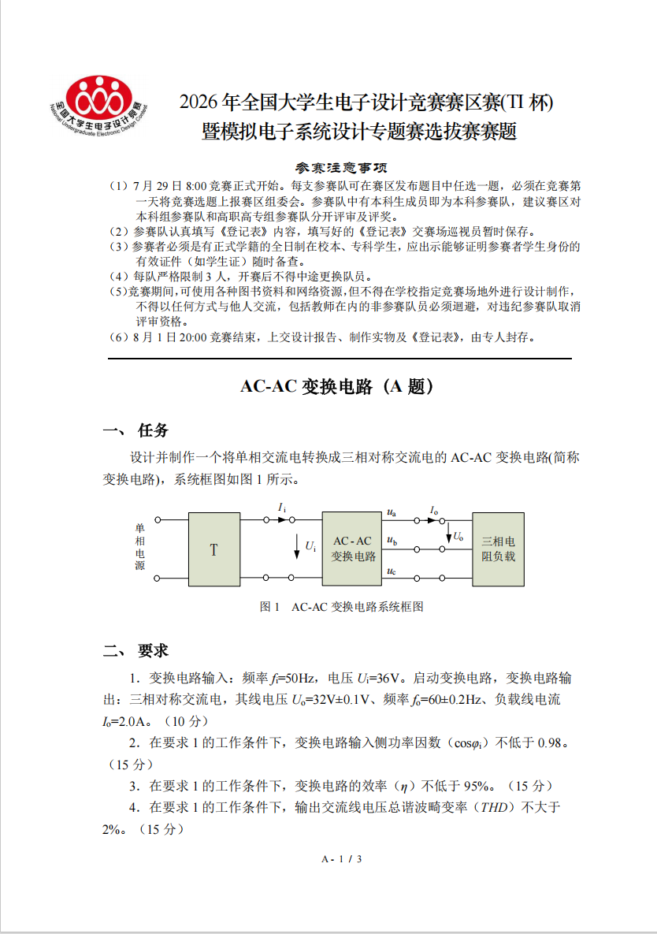
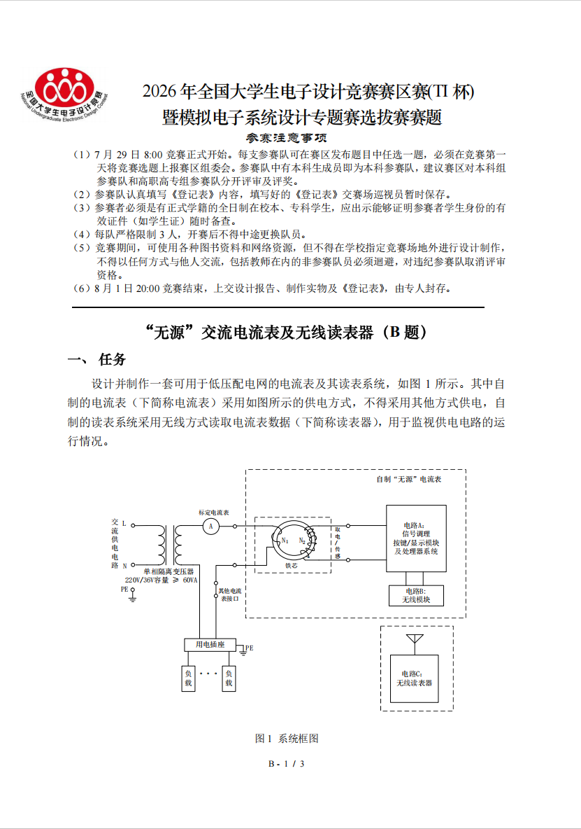
电源类与信号类题目
电源与信号
输出精度、效率、纹波
负载变化时的稳定性、信噪比、带宽、频率响应、采样和重建误差
相关技术
DC/DC、逆变与功率器件
驱动、电流采样、反馈补偿
散热、保护和功率回路布局
运放、滤波器与阻抗匹配
ADC／DAC、FFT、调制解调
时钟、接地与噪声排查
09
Notes:
这里是基于任务性质的技术准备建议。电源方向的难点常在功率回路与闭环联调，信号方向的难点常在模拟前端、噪声与采样。练习时把设计目标转成可测指标，并保留波形和测试条件。功率测试须掌握仪器接地、限流及隔离要求。
资料来源（核对日期：2026-10-06）：
https://nuedc-sh.sjtu.edu.cn/storage/seiee/project/nuedc/article/2025/04/b211327fd43a4749cbc3b5c584e31cb5.pdf
https://nuedc-sh.sjtu.edu.cn/post_detail.php?id=44
版式与校园图片参考用户提供的西北大学蓝色模板，原模板署名：西北大学微信公众平台，图片素材来自“微西大”新媒体中心。

Slide 12
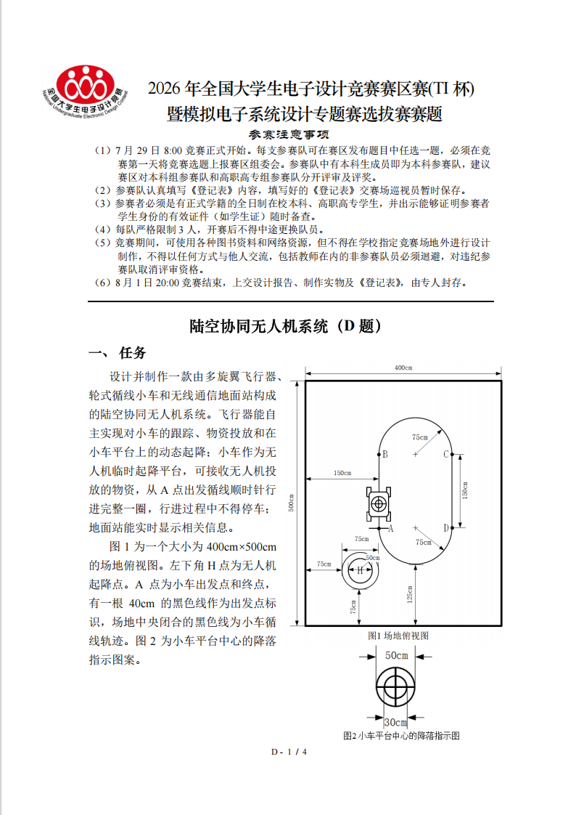
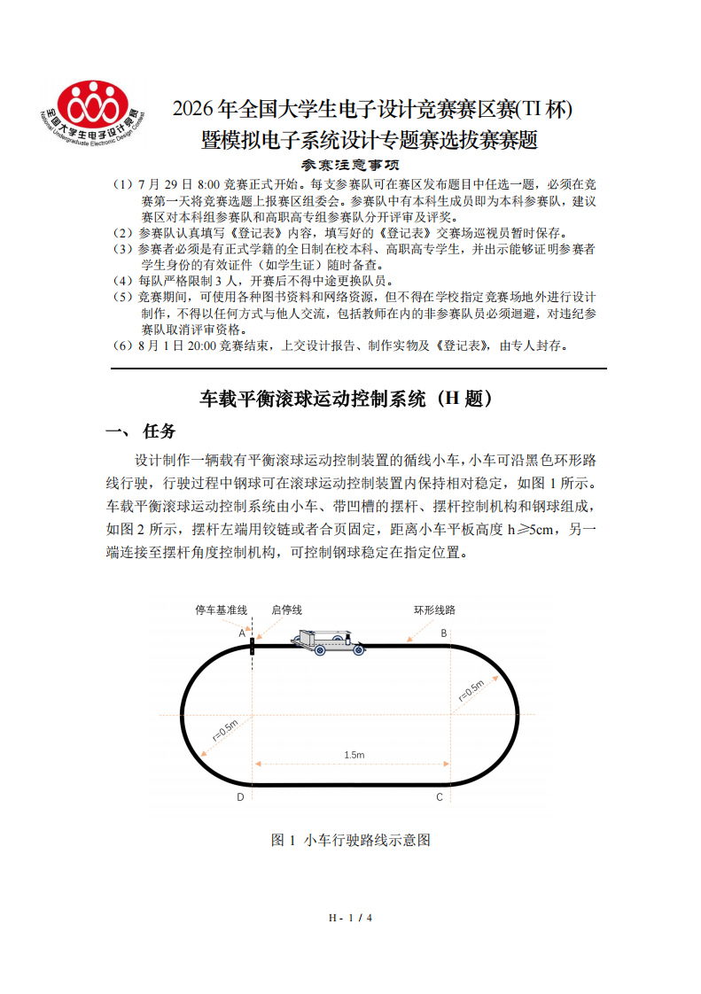
控制、视觉与测量类题目
运动与控制
编码器、IMU、PWM、执行机构与 PID
训练重点：闭环响应、限幅、抗扰与重复运行
视觉与智能
图像分割、轮廓提取、几何标定与通信
训练重点：光照变化、坐标转换、延时和可靠性
测量与仪器
模拟前端、采样、量程切换和误差分析
训练重点：基准、标定、精度与测试重复性
10
Notes:
技术名称很多，备赛时应围绕完整任务选择，而不是同时学习所有平台。控制系统既要能动，还要正确测量反馈并处理执行器约束。视觉系统要验证在允许条件内的表现，避免把测距任务当成单纯分类。测量题则需要明确误差来源与校准方法。本页技术路线属于教学建议。
资料来源（核对日期：2026-10-06）：
https://nuedc-sh.sjtu.edu.cn/storage/seiee/project/nuedc/article/2025/04/b211327fd43a4749cbc3b5c584e31cb5.pdf
版式与校园图片参考用户提供的西北大学蓝色模板，原模板署名：西北大学微信公众平台，图片素材来自“微西大”新媒体中心。

Slide 13
真实赛题：2025 年 C 题
基于单目视觉的目标物测量装置
一键测量目标距离与图形尺寸，并显示整机供电电流
指标 | 基本要求 | 发挥部分
距离误差 |ΔD| | ≤ 5 cm | ≤ 2 cm
尺寸误差 |Δx| | ≤ 1 cm | ≤ 0.5 cm
测量时间 | 一键启动至显示结果 ≤ 5 s | 同左
20 分报告 + 50 分基本要求 + 50 分发挥部分
限制要点：仅一个摄像头，禁止非视觉测距，测试不得联网，不得使用 PC
11
Notes:
2025年C题原题总分120，其中报告20、基本要求50、发挥50。目标距离范围为100至200厘米。电流测量相对误差绝对值不超过5%。本页没有列完全部任务，尤其发挥部分还有多目标、编号目标、倾斜物面及功耗等要求。供电电流测量电路不得使用商品模块。工程拆解建议：分别验证图像与几何计算、电流测量、显示和时延，再做全系统测试。
资料来源（核对日期：2026-10-06）：
https://nuedc.org/problems/2025_C%E9%A2%98_%E5%9F%BA%E4%BA%8E%E5%8D%95%E7%9B%AE%E8%A7%86%E8%A7%89%E7%9A%84%E7%9B%AE%E6%A0%87%E7%89%A9%E6%B5%8B%E9%87%8F%E8%A3%85%E7%BD%AE.pdf
版式与校园图片参考用户提供的西北大学蓝色模板，原模板署名：西北大学微信公众平台，图片素材来自“微西大”新媒体中心。

Slide 14
技能体系：共同基础与方向专长
共同基础
电路分析、模电、数电、C 语言
仪器操作、焊接、数据记录
方向专长
选一个主方向深入训练
电源、信号、测量、控制或视觉
系统能力
需求拆解、接口设计、联调与验证
故障定位、报告撰写、现场演示
12
Notes:
建议每位队员都掌握共同基础，再形成一个主攻方向。方向专长并不替代基础测试能力，编程队员也应会看原理图与测电压，硬件队员也应理解程序状态和通信接口。最终靠系统能力把模块稳定地组合起来。该技能划分为本分享的备赛建议。
资料来源（核对日期：2026-10-06）：
https://nuedc-sh.sjtu.edu.cn/storage/seiee/project/nuedc/article/2025/04/b211327fd43a4749cbc3b5c584e31cb5.pdf
版式与校园图片参考用户提供的西北大学蓝色模板，原模板署名：西北大学微信公众平台，图片素材来自“微西大”新媒体中心。

Slide 15
硬件能力与模拟电路基础
看懂电路
做出可靠硬件
读数据手册，理解引脚与工作条件
计算增益、滤波、偏置和反馈
核对供电、逻辑电平与接口
原理图、PCB、焊接与返修
去耦、接地、走线和连接固定
限流、保护与故障隔离
用仪器验证
入门练习
万用表确认电源与通断
示波器检查波形、纹波和时序
信号源提供可控测试输入
完成一个放大与低通滤波模块
扫频测响应，比较计算与实测
说明差异并记录排查过程
13
Notes:
本页列的是硬件训练内容和入门任务，不是统一考试清单。先从低功率、易观测的小电路练习。示波器探头的地线与保护地相关，连接前应确认测试拓扑；功率方向应在实验室老师的赛前安全培训后操作。分析波形前先检查供电、参考地和探头设置。
版式与校园图片参考用户提供的西北大学蓝色模板，原模板署名：西北大学微信公众平台，图片素材来自“微西大”新媒体中心。

Slide 16
嵌入式软件与算法能力
外设与接口
GPIO、定时器、ADC、PWM、UART、I²C、SPI
能够配置外设，并解释通信与采样时序
程序结构
状态机、定时任务、中断和异常处理
模块分层，避免阻塞，保留日志与稳定版本
方向算法
控制：PID 与滤波；信号：频谱与参数估计
视觉：阈值、轮廓与标定；测量：拟合与误差分析
训练建议：先熟练一套主控平台，再根据题目补充需要的算法
14
Notes:
本页是平台无关的技能建议，不要求所有队伍使用同一品牌。中断处理应尽量简短，并检查共享变量与时序。算法首先要适合任务和算力约束，然后用已知输入检验结果。无论开发平台如何，作品都要符合题目的脱机、联网及器件限制。
版式与校园图片参考用户提供的西北大学蓝色模板，原模板署名：西北大学微信公众平台，图片素材来自“微西大”新媒体中心。

Slide 17
工具使用与故障定位
用途 | 常见工具 | 需要完成的动作
电路设计 | 嘉立创 EDA／KiCad／Altium | 画原理图，检查连接与封装，输出 BOM
程序开发 | 主控对应 IDE、下载器与调试器 | 断点、观察变量、检查异常与时序
测量分析 | 示波器、信号源、逻辑分析仪 | 给定输入，观察输出，记录测试条件
结果整理 | Python | 处理数据，画曲线，比较设计指标
版本管理 | Git 或规范的版本备份 | 记录修改，标记可运行版本，支持回退
排障顺序：电源与接地、硬件连接、时序与通信、算法与参数
15
Notes:
工具名称仅作常见示例，学校现有设备与团队已掌握的平台优先。这里介绍用途，不涉及具体软件API。排障顺序是通用工程建议，可按故障调整。每次只改变一个关键条件，记录输入、输出和现象，以便复现问题。硬件修好后须重新跑系统测试，防止局部修改破坏整体。
版式与校园图片参考用户提供的西北大学蓝色模板，原模板署名：西北大学微信公众平台，图片素材来自“微西大”新媒体中心。

Slide 18
04 团队分工与协作
主要职责 | 负责内容 | 共同目标
硬件手 | 供电、模拟电路、PCB、焊接 硬件测试与保护 | 接口电压、引脚定义 装配与修改记录
电控手 | 驱动、通信、任务调度 算法实现与运行状态 | 协议、数据格式 超时与异常处理
视觉手 | 负责让摄像头识别目标、计算位置，并把结果交给主控完成动作 | 验收、测试 训练数据集与视觉模型
16
Notes:
不要把第三位队员仅安排为最后写报告。测试与系统负责人应从读题开始参与，制定验收清单并持续记录。分工不是固定边界，遇到硬件或算法瓶颈时共同支援。开赛前就应约定连接器、引脚、通信格式和模块完成标准。
版式与校园图片参考用户提供的西北大学蓝色模板，原模板署名：西北大学微信公众平台，图片素材来自“微西大”新媒体中心。

Slide 19
谢谢大家
西北大学 电子信息协会

